Slide 1
Matematyka – język własny czy obcy?
Czyli przyczynek do formalizmów

Slide 2
Czy umiesz złamać szyfr?
Szyfr jest liczbą pięciocyfrową, taką że:
Czwarta cyfra jest dwa razy większa niż druga.
Trzecia cyfra jest o 3 mniejsza niż druga.
Pierwsza cyfra jest trzy razy większa od piątej.
Trzy pary cyfr sumują się do 11.
Notes:
Czwarta cyfra jest większa niż druga.
Trzecia cyfra jest o 3 mniejsza niż druga.
Pierwsza cyfra jest trzy razy większa od piątej.
Trzy pary cyfr sumują się do 11.

Slide 3
Język obcy
Słuchanie
Czytanie
Pisanie
Mówienie
Gramatyka

Slide 4
CZYTANIE

Slide 6
Dowód na to, że kobiety są złem
1. Jak wiadomo kobiety (K) potrzebują czasu (T) i pieniędzy (M):
K = T * M
2. Ponieważ wiadomo, że „Czas to pieniądz”:
T = M
3. Zatem
K = M * M = M²
4. Ponieważ wiadomo, że „Pieniądze są pierwiastkiem zła (Z)” zatem:
M = √Z
5. Podstawiając do poprzedniego równania:
K = (√Z)²
6. Po uproszczeniu mamy
K = Z
Koniec dowodu

Slide 7
Do czego potrzebna jest algebra?
Notes:
Zadania na dowodzenie, przykłady z podzielności liczb

Slide 8
PISANIE

Slide 9
O sztuce dowodzenia
Dane → droga, czyli jak dojść → szukane
Założenie → Dowód → Teza
1. Określ dokładnie, co masz dane w zadaniu, czyli ZAŁOŻENIA (słowa: jeśli, przypuśćmy, niech)
2. Przypomnij sobie, jakie prawa matematyczne są związane z danymi.
3. Zdecyduj, które z nich dotyczą tezy.
4. Zapisz DOWÓD, czyli swoją drogę rozumowania. Jak list do czytania głośno niewidomej osobie.
5. Pokaż końcowy wniosek, czyli TEZĘ.

Slide 10
Dowodzik proszę!
Niech a i b będą liczbami całkowitymi. Wykaż, że jeśli a|b oraz 2|a, to 2|b.
Założenie: a, b – liczby całkowite, a|b, 2|a Teza: 2|b.
Taki sobie dowód:
Zatem 2|b.

Slide 11
Trochę elegancji?
Niech a i b będą liczbami całkowitymi.
Z założenia wiemy, że a|b i 2|a.
Z własności dzielenia wiemy, że istnieje taka liczba całkowita k, że b = ak oraz inna liczba całkowita j taka, że a = 2j.
Podstawiając a = 2j do równania b = ak otrzymujemy b = 2jk. Ponieważ liczby j, k były całkowite, także ich iloczyn jest całkowity.
Zatem ponownie wykorzystując własność dzielenia pokazaliśmy, że 2|b. 
Notes:
Wniosek – więcej pisz słownie.

Slide 12
SŁUCHANIE

Slide 13
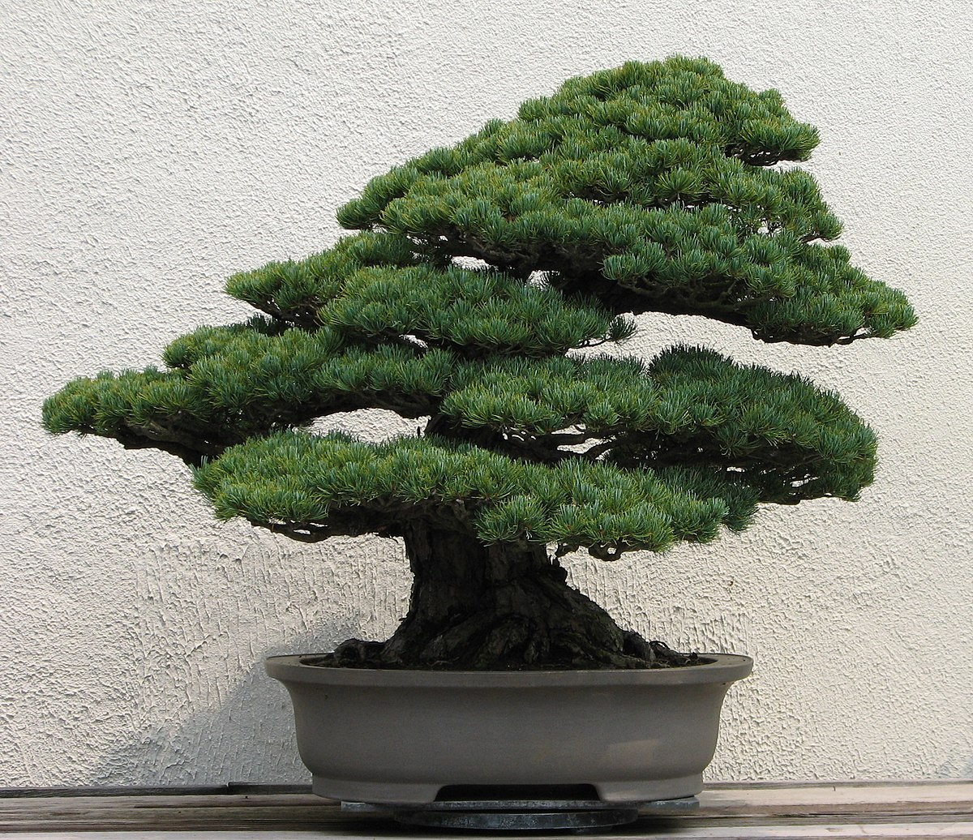
Czy „drzewo” zawsze znaczy to samo
D = zbiór drzew
A = {zbiór gałęzi}
B = {zbiór gałązek}
C = {zbiór liści}
D = {zbiór korzeni}
E = {zbiór owoców}
Notes:
Język, którym się porozumiewamy powinien być zrozumiały dla wszystkich odbiorców. Co zrobić, kiedy odbiorca się zmienia?

Slide 14
No przecież ja mówię, a oni nie słuchają…

Slide 15
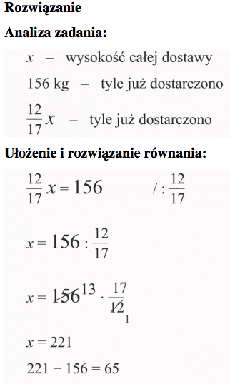
Posłuchajmy zadania

Slide 16
mówienie

Slide 17
Na polskim podwórku
Trzeba pozwolić im mówić i eksperymentować. Dziecko wszystkiego uczy się, mówiąc ‒ nie tylko języka, także matematyki. Uczy się nie wtedy, kiedy odpowiada na pytania, ale też wtedy, kiedy dyskutuje, gdy coś sobie i innym objaśnia, gdy zadaje pytania, zastanawia się, tłumaczy.
Dr Mirosław Dąbrowski, „Krytyka Polityczna”, 27.04.2013
Notes:
Przeskakiwaniu odpowiedzi.
O opowiadaniu o swoim rozwiązaniu

Slide 18
Zadania tekstowe
W ogródku wyrosły trzy dynie. Pierwsza i druga ważyły razem 12kg, druga i trzecia ważyły razem 13kg, a pierwsza i trzecia ważyły razem 15kg. Ile ważyła najlżejsza dynia?
Notes:
Profesor Guzicki pokazywał na zajęciach zestaw zadań, który powtarza z uczniami dwukrotnie – rozwiąż, rozwiąż równaniem
Wkleić zdjęcia rozwiązań uczniów

Slide 19
Próby algebraiczne

Slide 20
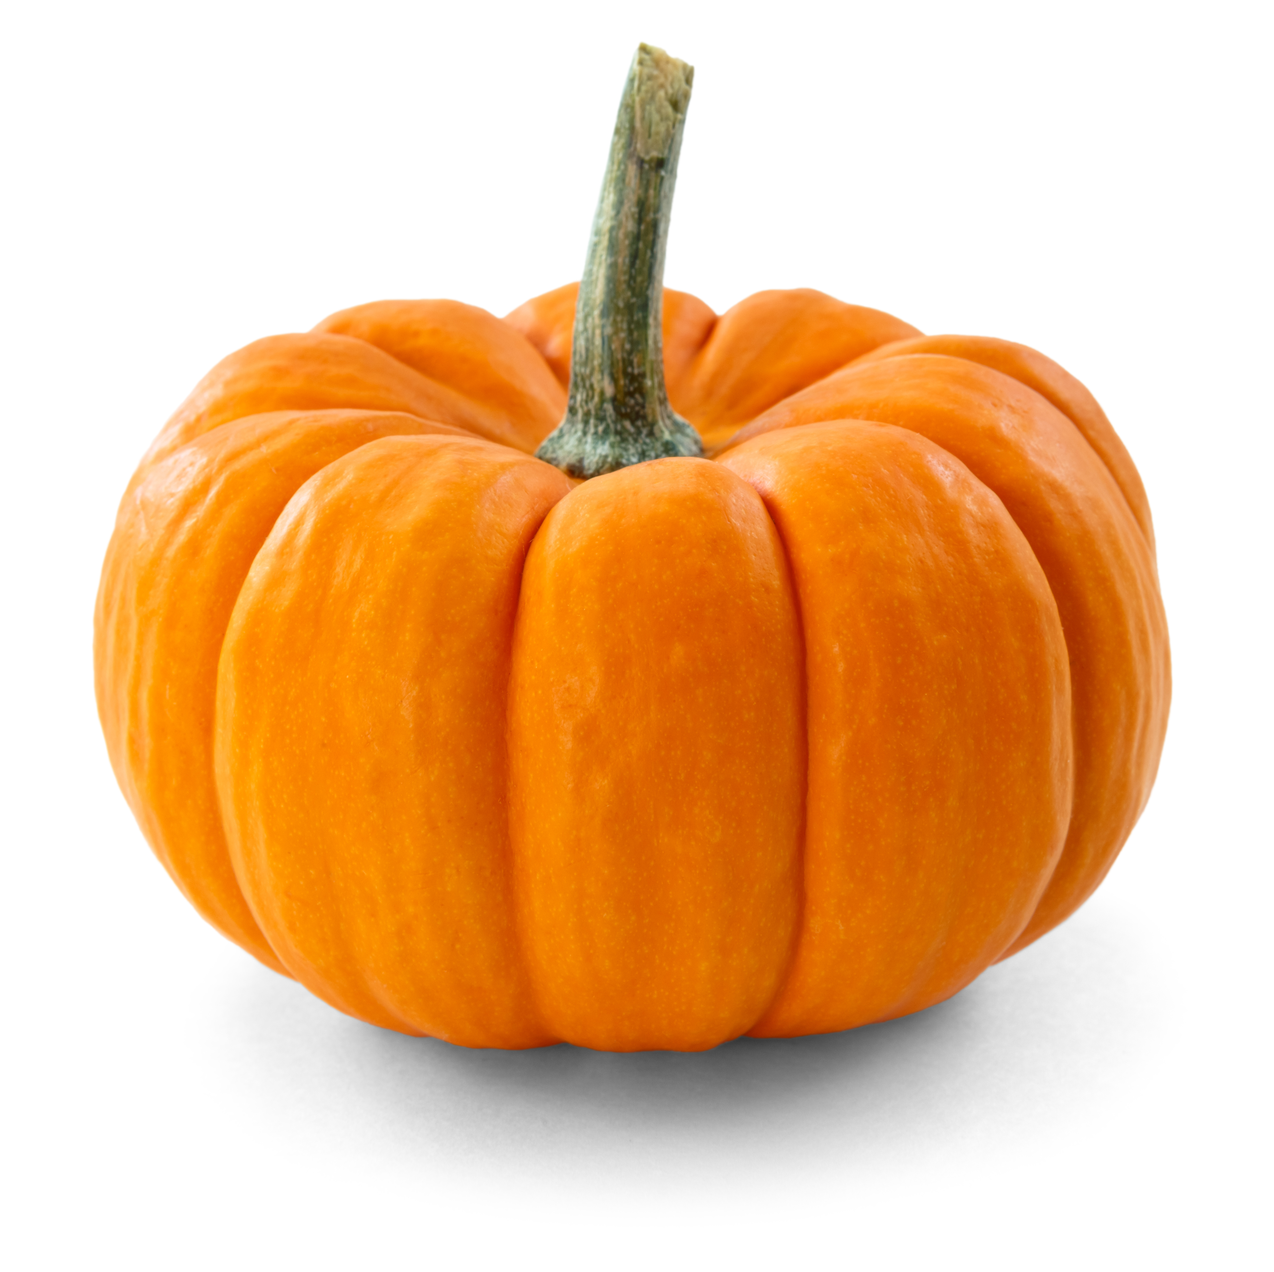
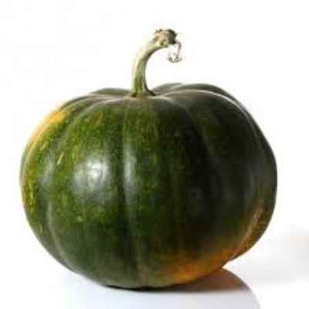
Dynie bez algebry?
Wszystkie razem ważą 12 + 13 + 15 = 40
Zdejmuję 24kg
Zostaje 40 – 24 = 16kg

Slide 21
Gramatyka, czyli ZASTOSOWANIA
Notes:
Use of english

Slide 22
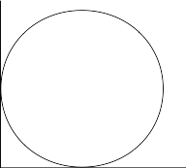
Geometria – taki potwór?
Czyli o trójkącie prostokątnym bez Pitagorasa:
Oblicz długość przeciwprostokątnej trójkąta o bokach 5 i 12.
r = 5 + x = 12 + y
x + y = 13
Notes:
Jak opisać geometrię?

Slide 23
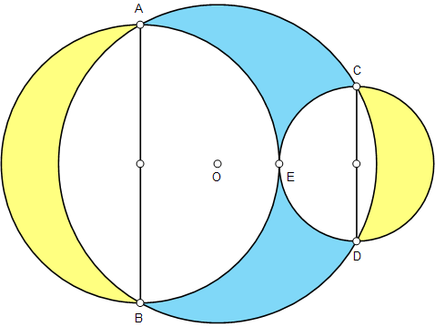
Księżyce hipokratesa
Wykaż, że pole niebieskiej figury jest równe sumie pól żółtych figur

Slide 24
Księżyce hipokratesa
Wykaż, że S = S₁ + S₂ + S₃

Slide 25
Haczyki i przynęty

Slide 26
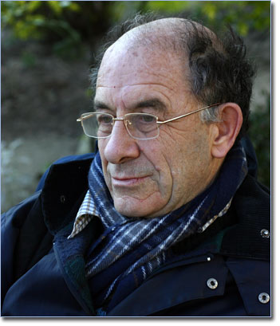
Vladimir Arnold
Proofs are to mathematics what spelling (or even calligraphy) is to poetry. Mathematical works do consist of proofs, just as poems do consist of characters.
Vladimir Arnold
Dowody są tym dla matematyki czym litery (a nawet kaligrafia) dla poezji. Prace matematyczne składają się z dowodów, tak jak poezja składa się ze znaków.

Slide 27
Deborah Meier
Z tej lekcji morał dla był taki, że sami nauczyciele i nauczycielki myślą schematycznie. Zaskoczeni niebanalną tezą nie wiedzą, jak reagować. Program jest bez sensu, a czas przewidziany na realizację poszczególnych zagadnień – za krótki. Największy problem polega jednak na tym, że przez ostatnie 40 lat niewiele się zmieniło, a nasza debata o edukacji jest pewnie dlatego tak mało efektywna, że nie ogarniamy przyczyn. Nie rozumiemy, że mamy do czynienia z kryzysem szkoły tradycyjnej.

Slide 28
Nasza przyszłość?

Slide 29
„Gwara” dla znawców

Slide 30
Dziękuję za uwagę
Maria Mędrzycka
maria@medrzyccy.pl

